Slide 1
Space racer. demo
Наумов-Герги Вадим

Slide 2
Немного о себе
Меня зовут вадим

Slide 3
Сюжет
Главный герой, заключённый под номером 2704, совершает побег с тюремного корабля Империи, угоняя шаттл Т-4а. Он приземляется на планете Горман для заправки, но сразу после посадки планета попадает в космическую блокаду имперского флота.
Чтобы обрести свободу и начать новую жизнь, герою необходимо прорваться через орбитальные кольца одной из самых жёстких блокад Империи.

Slide 4
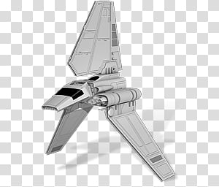
В моей игре должны были быть нарисованные мною спрайты, но из-за кучи ошибок в Unity пришлось заменить их на скачанные картинки из интернета.
Было:
Стало:

Slide 5
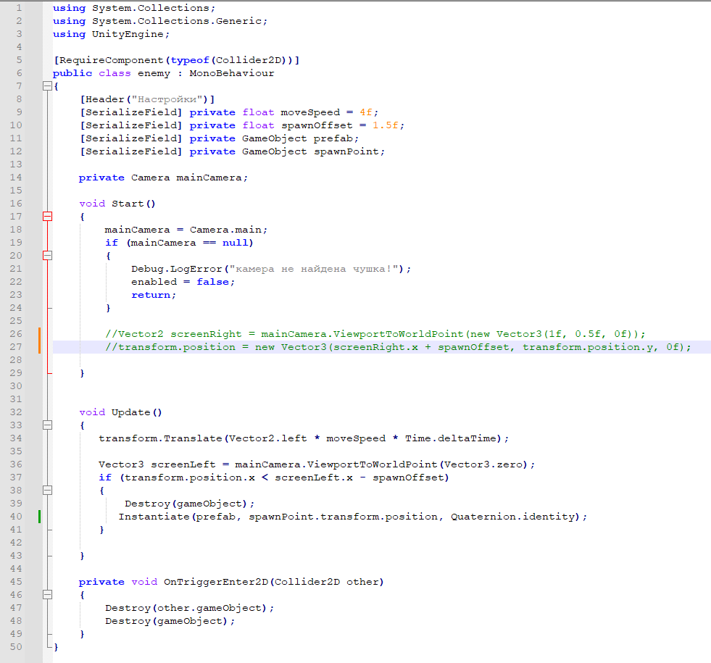

Скрипт врага
Скрипт героя
Эта строчка ломает весь скрипт, поэтому я ее превратил в комментарий((0(

Slide 6
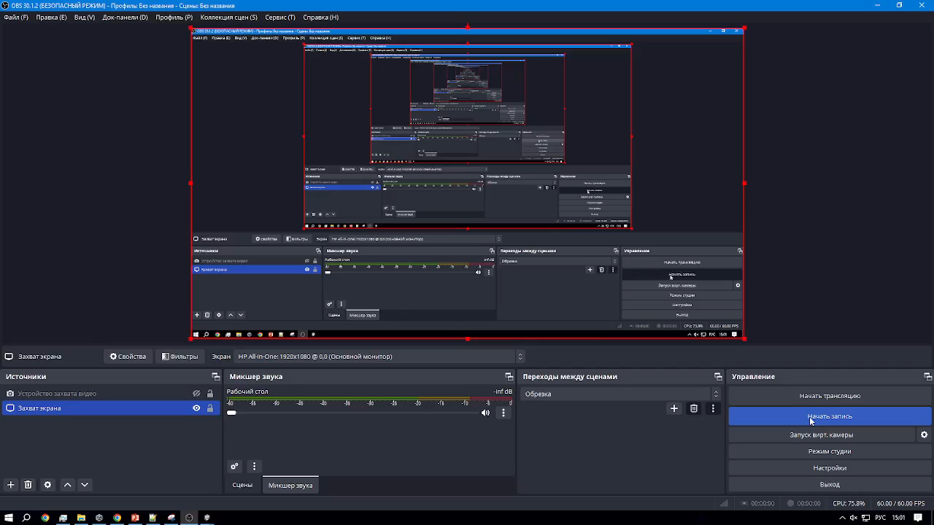
Тут могла быть ваша реклама

Slide 7
Спасибо за внимание

